Slide 1
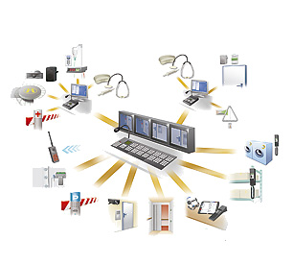
আজকের ক্লাশে সবাইকে স্বাগত

Slide 2
পরিচিতি
শ্রেণী-একাদশ
বিষয়ঃ তথ্য ও যোগাযোগ প্রযুক্তি
অধ্যায়- দ্বিতীয়
ডেটা কমিউনিকেশন সিস্টেম
সময়ঃ ৫০ মিঃ
মোঃ আব্দুর রাজ্জাক খোকন প্রভাষক
লালপুর মডেল কলেজ তানোর,রাজশাহী। মোবাইল নং-০১৭১২০০৭১৮৯

Slide 3
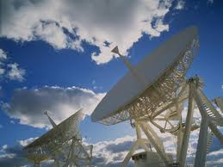
নিচের ছবি গুলো দেখ

Slide 4
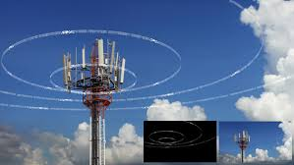
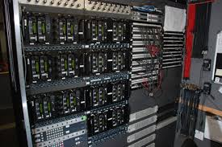
নিচের ছবি গুলো দেখ

Slide 5
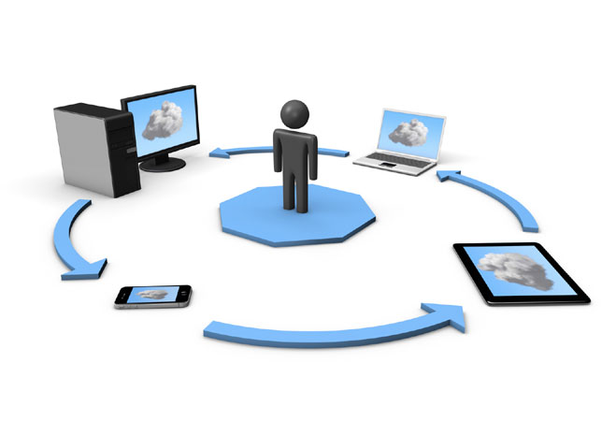
পাঠ ঘোষনা
আজকের পাঠের বিষয়
ডেটা কমিউনিকেশন সিস্টেম

Slide 6
শিখনফল
এই পাঠ শেষে শিক্ষার্থীরা...
১। ডেটা কমিউনিকেশন সিস্টেম কী তা বলতে পারবে ;
২। ডেটা কমিউনিকেশন সিস্টেমের উপাদানসমূহের নাম লিখতে পারবে ;
৩। ডেটা কমিউনিকেশন সিস্টেমের গুরুত্ব ব্যাখ্যা করতে পারবে ।

Slide 7
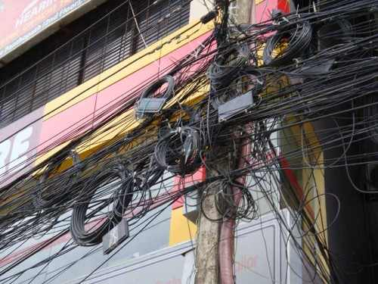
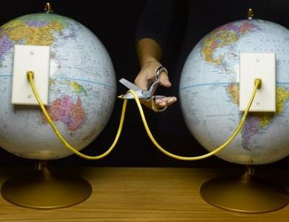
ছবি গুলি দেখ
দূরবর্তী সংযোগ
নিকটবর্তী সংযোগ

Slide 8
ডেটা কমিউনিকেশন সিস্টেম
কমিউনিকেশন শব্দটির অর্থ হল যোগাযোগ। কোন কিছুর সাহায্যে এক প্রান্ত থেকে অন্য প্রান্তে তথ্য আদান-প্রদান করায় হল কমিউনিকেশন।
কমিউনিকেশন দুই প্রকার -
নিকটবর্তী সংযোগ (Local Communication)
দূরবর্তী সংযোগ (Remote Communication)

Slide 9
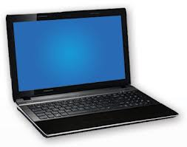
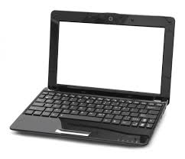
ডেটা কমিউনিকেশন
hi
hi
কম্পিউটার কিংবা অন্য যন্ত্রের মাধ্যমে একস্থান হতে অন্য স্থানে ডেটা স্থানান্তরকে প্রক্রিয়াকে ডেটা কমিউনিকেশন বলে।

Slide 10
একক কাজ
ডেটা কমিউনিকেশন সিস্টেম কি ?

Slide 11
ডেটা কমিউনিকেশন সিস্টেমের উপাদানসমূহ
ডেটা কমিউনিকেশন এর অংশ
উৎস (Source),
প্রেরক (Transmitter),
মাধ্যম (Medium),
প্রাপক (Receiver),
গন্তব্য (Destination)s

Slide 12
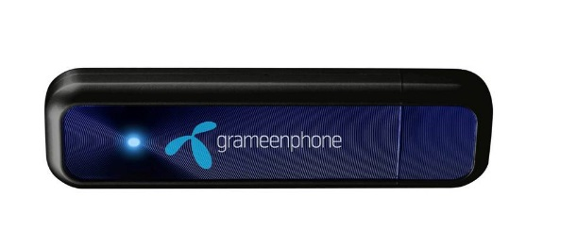
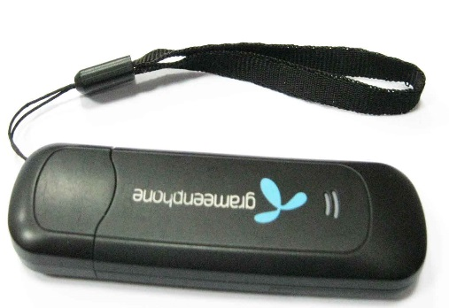
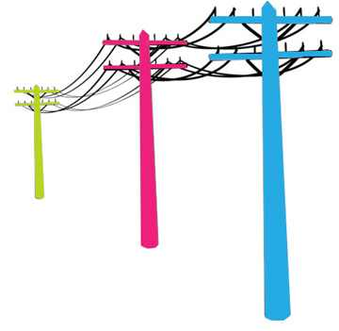
ডেটা কমিউনিকেশন এর উপাদান
ডেটা কমিউনিকেশনের মৌলিক উপাদান হলো পাঁচটি-
১। উৎস
৪. গ্রাহক বা প্রাপক
২। প্রেরক
৫. গন্তব্য
৩. কমিউনিকেশন মাধ্যম

Slide 13
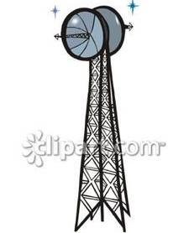
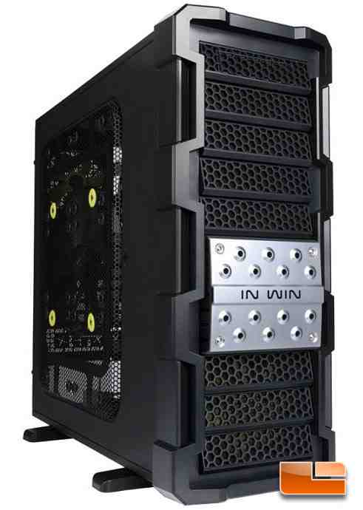
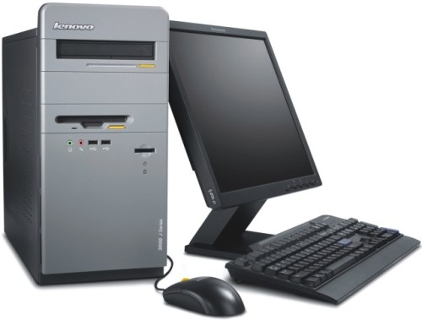
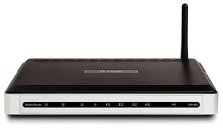
ডেটা কমিউনিকেশন এর উপাদান
উৎস সিস্টেম
ট্রান্সমিশন সিস্টেম
গন্তব্য সিস্টেম
উৎস
(Source)
প্রেরক
(Transmitter)
মাধ্যম
(Medium)
প্রাপক
(Receiver)
গন্তব্য
(Destination)
Computer
Modem
Transmitter
Modem
Server

Slide 14
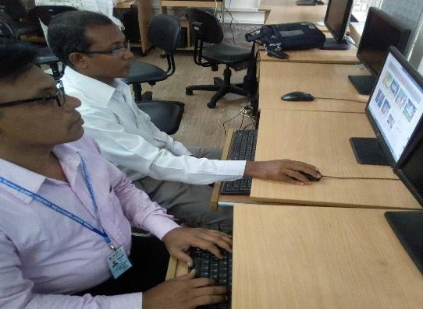
জোড়ায় কাজ
ডেটা কমিউনিকেশন সিস্টেমের উপাদানসমূহ নাম লিখ ?

Slide 15
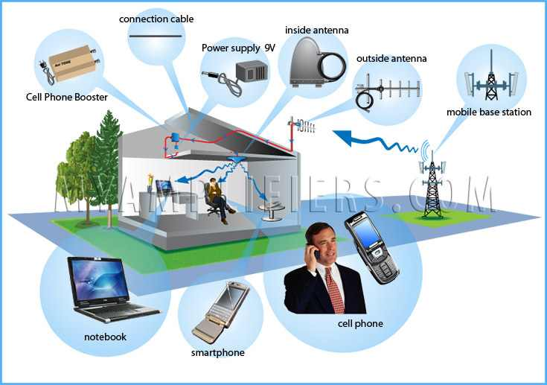
ডেটা কমিউনিকেশন সিস্টেমের গুরুত্ব
ডেটা কমিউনিকেশন যন্ত্র

Slide 16
ডেটা কমিউনিকেশন এর গুরুত্ব
ডেটা কমিউনিকেশন এর গুরত্ব বা প্রয়োজনিয়তা বর্তমান বিশ্বে অনেক । যেমন- দ্রুতগতিতে,বিশ্বের যে কোন স্থানে, সবচেয়ে কম খরচে, সম্পূর্ণ বিশ্বস্ততার সাথে বা গোপণীয়তায় তথ্য আদান প্রদান করা যায় ।
তাৎক্ষনিক বা অনলাইন পদ্ধতিতে তথ্য আদান প্রদান করা যায় বলে শ্রমের অপচয় রোধ করা যায় ।

Slide 17
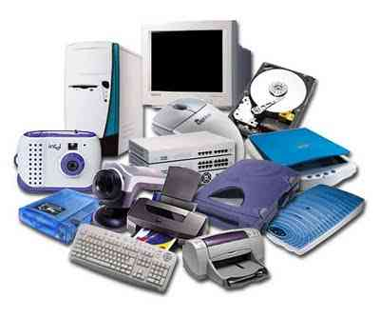
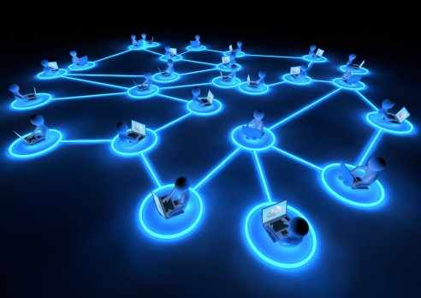
ডেটা কমিউনিকেশন এর গুরুত্ব
সিস্টেম হচ্ছে এমন একটি সমন্বিত ব্যবস্থা যা কোনো উদ্দেশ্য বা লক্ষ্য অর্জনের জন্য উপাদানের সমন্বয়ে গঠিত হয়ে থাকে।
আর কমিউনিকেশন সিস্টেম বলতে বুঝি পারস্পারিক যোগাযোগের লক্ষ্য অর্জনের জন্য কতগুলো উপাদানের সমন্বয়ে গঠিত কোনো সমন্বিত ব্যবস্থা

Slide 18
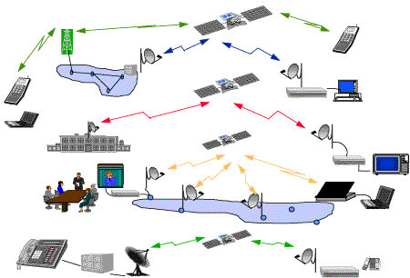
ডেটা কমিউনিকেশন এর গুরুত্ব
যে পদ্ধতিতে আমরা উপাত্ত বা তথ্যকে এক স্থান থেকে অন্য স্থানে কিংবা এক ডিভাইস থেকে অন্য ডিভাইসে একটি নির্দিষ্ট চ্যানেলের মাধ্যমে স্থানান্তরিত করে এবং সেই তথ্য সংগ্রহ করে ব্যবহার করতে পারি তাকে কমিউনিকেশন সিস্টেম বলে।

Slide 19
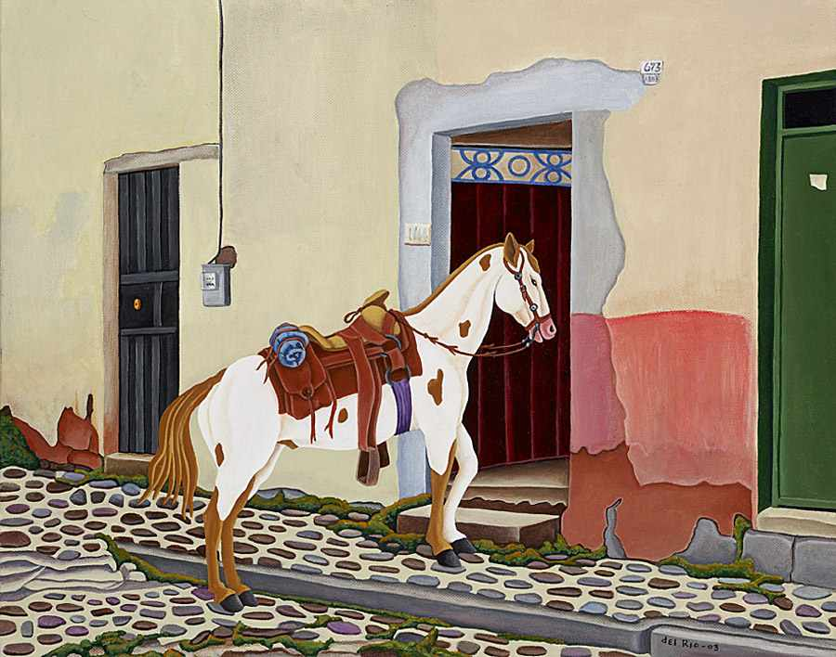
ডেটা কমিউনিকেশন এর গুরুত্ব
একটি সময় ছিল যখন মানুষ এক জায়গা থেকে অন্য জায়গায় তথ্য পাঠাতো-
সভ্য জাতিগুলোর মধ্যে প্রচলন ছিল-
পায়রার পায়ে বেঁধে
ঘোড়ার ডাকেরও
এক জায়গা থেকে খবর অন্য জায়গায় পাঠানোর জন্য কিছুকাল পূর্ব পর্যন্ত আমাদের দেশে প্রচলিত ছিল
রানারের ব্যবস্থা

Slide 20
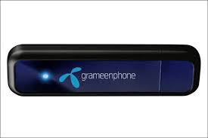
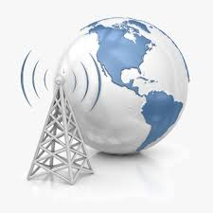
ডেটা কমিউনিকেশন সিস্টেমের গুরুত্ব
প্রেরক
উদাঃ মডেম
প্রাপ্রক
উদাঃ মডেম
উৎস
মাধ্যম
গন্তব্য

Slide 21
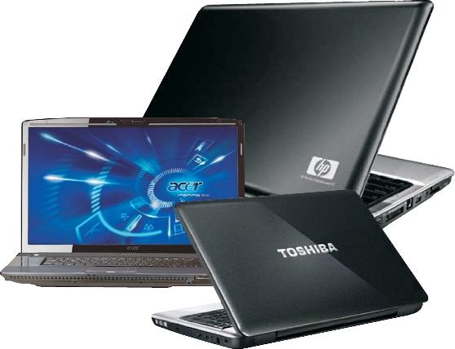
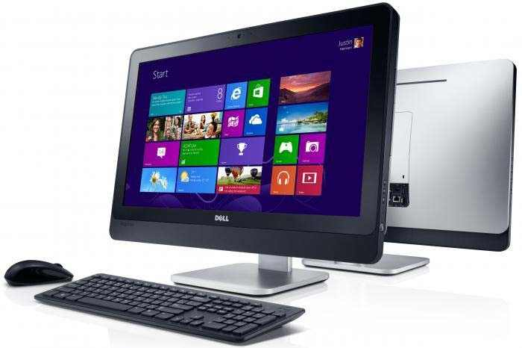
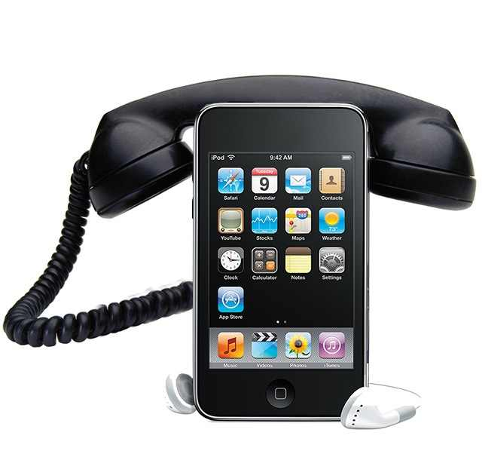
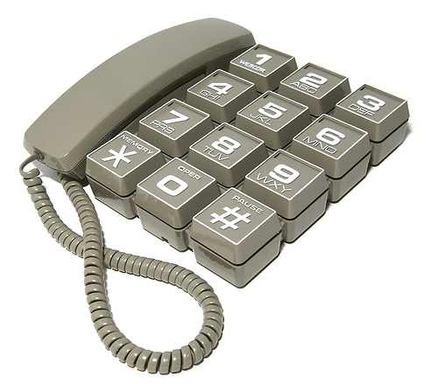
ডেটা কমিউনিকেশন সিস্টেমের গুরুত্ব
উৎস (Source):
যে ডিভাইস হতে ডেটা তৈরি হয় তাকে উৎস বলে। যেমন-
কম্পিউটার
টেলিফোন

Slide 22
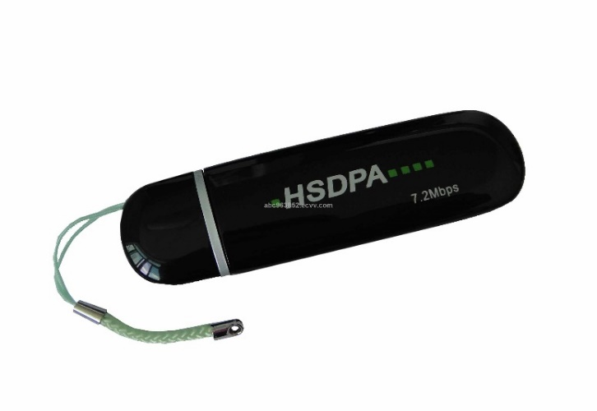
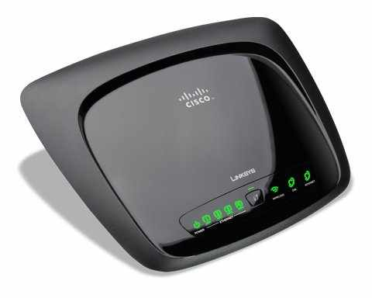
ডেটা কমিউনিকেশন সিস্টেমের গুরুত্ব
প্রেরক (Transmitter):
উৎস হতে ডেটা নিয়ে যে যন্ত্র কমিউনিকেশন মাধ্যমে পাঠায় তাকে বলে প্রেরক যন্ত্র।
যেমন-
মডেম

Slide 23
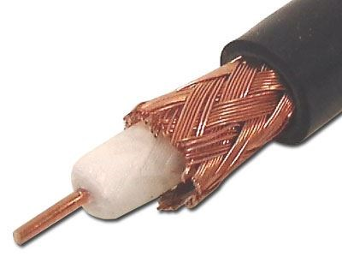
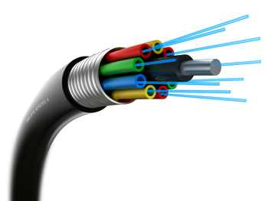
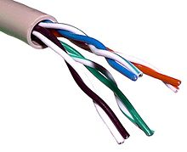
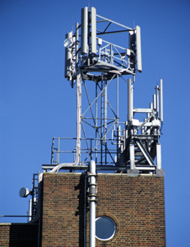
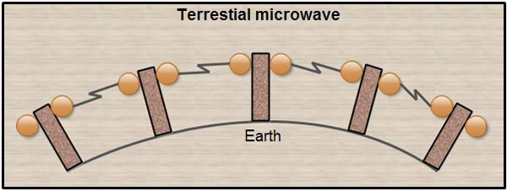
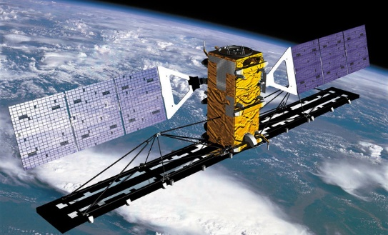
ডেটা কমিউনিকেশন সিস্টেমের গুরুত্ব
কমিউনিকেশন চ্যানেল বা মাধ্যম (Medium):
যার মধ্যে দিয়ে ডেটা ট্রান্সমিট হয় তাকে চ্যানেল বা মাধ্যম বলে।
যেমন-
ক্যাবল বা তার
টুইস্টেড পেয়ার
কো-এক্সিয়েল
ফাইবার অপটিক্স
তারবিহীন মাধ্যম
রেডিওওয়েভ
মাইক্রোওয়েভ
স্যাটেলাইট

Slide 24
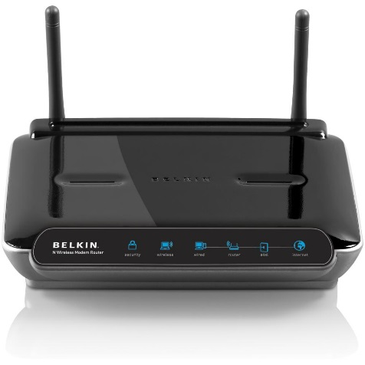
ডেটা কমিউনিকেশন সিস্টেমের গুরুত্ব
গ্রাহক বা প্রাপক (Receiver):
গ্রাহকের কাজ হচেছ ট্রান্সমিশন সিস্টেম থেকে সিগনাল গ্রহন করা এবং এই সিগনালকে গম্তব্য ডিভাইসের বোধগম্য করে উপস্থাপন করা।
যেমন-
মডেম

Slide 25
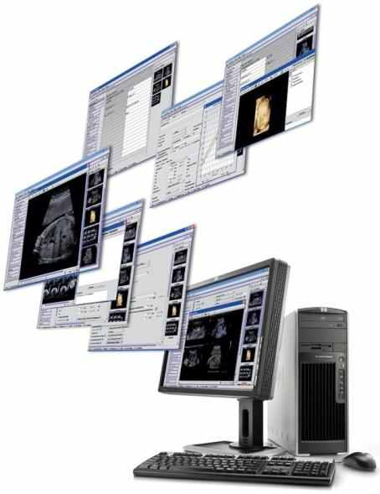
ডেটা কমিউনিকেশন সিস্টেমের গুরুত্ব
গন্তব্য (Destination):
গন্তব্য ডিভাইস গ্রাহক থেকে প্রাপ্ত অরিজিনাল ডেটা গ্রহন করে।
যেমন-
সার্ভার
পাসোনাল কম্পিউটার

Slide 26
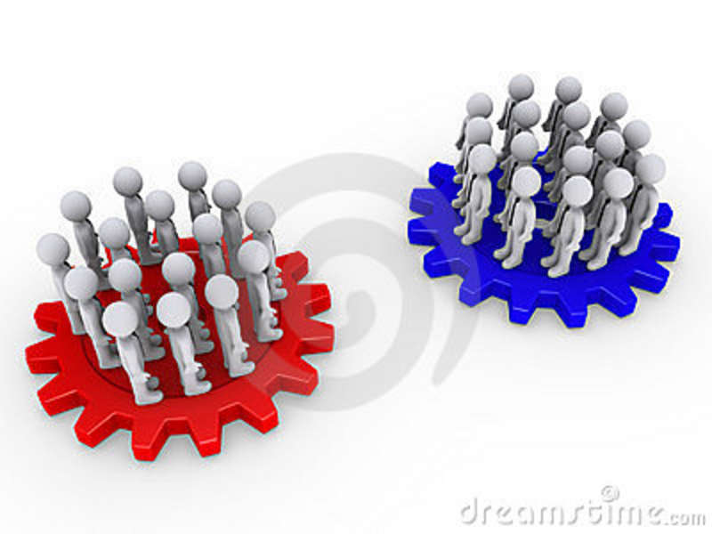
দলগত কাজ
ডেটা কমিউনিকেশন সিস্টেমের গুরুত্ব আলোচনা কর ।

Slide 27
মূল্যায়ন
১। কোনটি ট্রান্সমিশন সিস্টেমের উপাদান
ক। ডিভাইস খ। রিসিভার গ। জিপিএস ঘ। পার্সোনাল ডিজিটাল
২। কোনটি একমুখী ডেটাপ্রবাহ
ক। সিনক্রোনাস খ। হাফ- ডুপ্লেক্স গ। সিমপ্লেক্স ঘ। আইসোক্রোনাস
৩। হাফ ডুপ্লেক্স এর উদাহরন কোনটি ?
ক। রেডিও খ। ওয়াকিটকি গ। টেলিভিশন ঘ। মোবাইল ফোন
৪। ব্যান্ডউইথ কি?
ক। ডেটা প্রবাহের মাধ্যম খ। ডেটা প্রবাহের দিক
গ। ডেটা প্রবাহের হার ঘ। ডেটা প্রবাহের পদ্ধতি
সমাধান-খ
সমাধান-খ
সমাধান-খ
সমাধান-গ

Slide 28
বাড়ির কাজ
ডেটা কমিউনিকেশন সিস্টেমের সুফল লিখে আনবে ।

Slide 29
ধন্যবাদ

